Slide 1

一种高增益、极低离子反馈的多层微网探测器的研制
梁焜玉、张志永、齐斌斌
核探测与核电子学国家重点实验室
中国科学技术大学
2019年10月 东莞 散裂中子源科学中心
Notes:
大家好，我的报告主题是。。。（题目）

Slide 2
主要内容
研究背景
DMM(双层微网)的设计优化
TMM(三层微网)的研制
总结
Notes:
首先介绍一下主要内容。
简单介绍研究背景后，我会介绍已有的双层微网探测器的设计优化，以及新型的三层微网探测器的研制

Slide 3
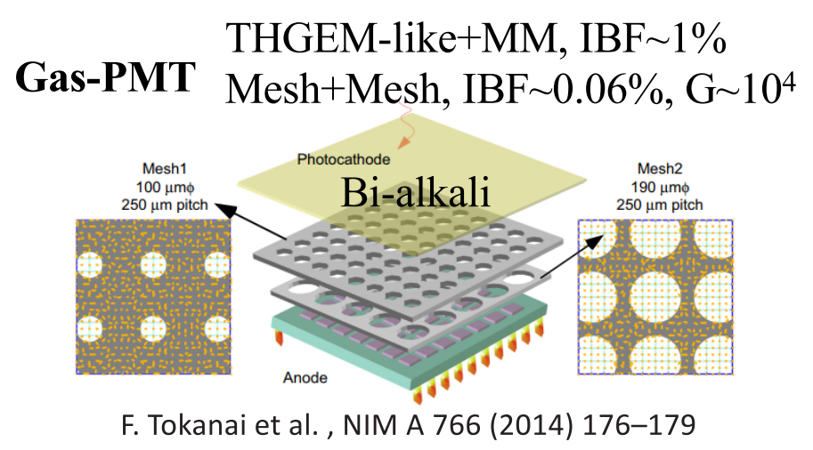
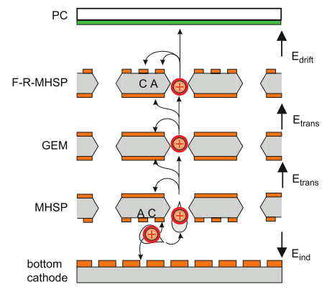

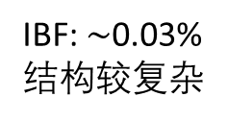
背景——光子探测
高增益——单光子敏感
低离子反馈(IBF)——保护光阴极
  紫外光：$CsI \sim mC/{cm}^{2}$
  可见光：双碱阴极 $\sim μC/{cm}^{2}$
F-R-MHSP+GEM+MHSP
IBF: $\sim$0.03%
结构较复杂
A. Lyashenko et al. , NIM A 598(2009) 116-120
Notes:
我们的motivation主要有两个。一个是光子的探测，这提出了两个要求。一是高增益，要达到对单光子敏感；二是低离子反馈，以保护光阴极。具体来说，可见光用到的双碱阴极比紫外光用到的CsI会更容易受到阳离子的作用而老化，所以需要更低的离子反馈。
这里给出了两个同行的工作。
左图中，利用与我们结构不同的双层微网，IBF达到了约万分之六。右图中，用类似GEM的MHSP结构与GEM组合，IBF达到约万分之三，但是它的结构比较复杂

Slide 4
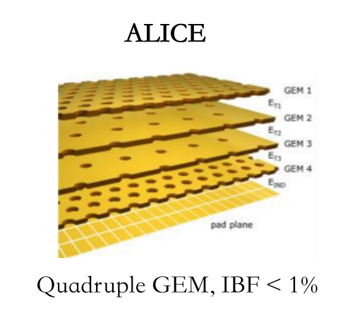
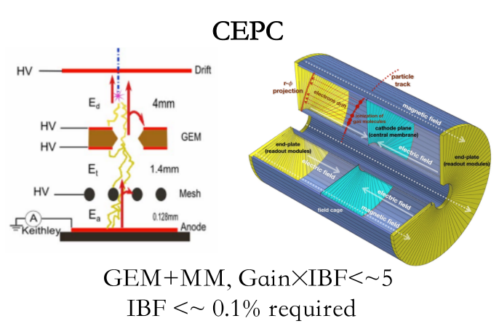
背景——高计数率TPC
低离子反馈(IBF)：减少回流离子对漂移区电场影响
  ALICE升级、CEPC
Notes:
第二个motivation是高计数率时间投影室。为了保持TPC漂移区电场的均匀性，需要低离子反馈来减少回流离子的影响
例如CEPC的设计，对离子反馈的要求是小于千分之一

Slide 5

DMM——结构与制作
DMM: Double Micro-Mesh gaseous structure 双层微网气体结构
网结构比孔结构更有利于压低离子反馈
双层结构实现级联放大，若合理设置高压，可以提高增益、压低离子反馈
热压膜工艺
详见张志永的报告
Drift Anode
灵敏$面积：2.5cm×2.5cm$
~3-5mm
PA mesh
PA
~0.2mm
PA: PreAmplification 预放大区
SA mesh
SA
~0.1mm
Anode
SA: Secondary Amplification 次级放大区
Notes:
下面介绍DMM，也就是双层微网探测器。如图所示，两层微网与阳极构成了两级放大：预放大区和次级放大区。它的特点一是网结构比GEM那样的孔结构更有利于压低离子反馈，二是如果合理设置两个放大区的场强，可以提高增益、压低离子反馈

Slide 6
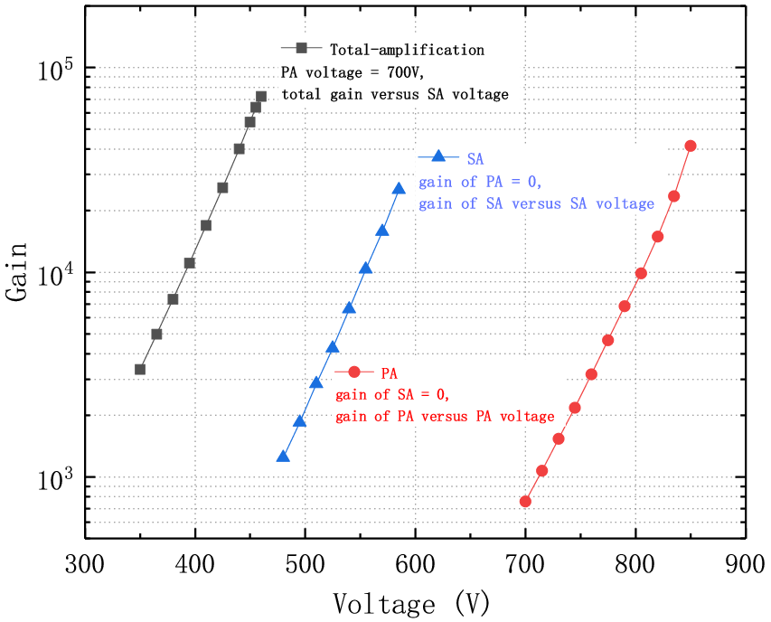
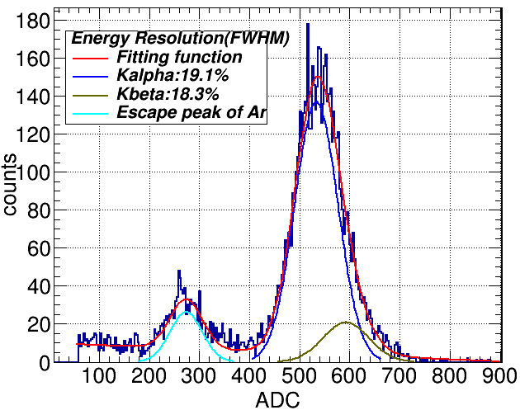
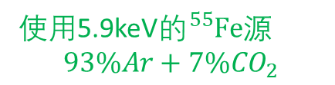
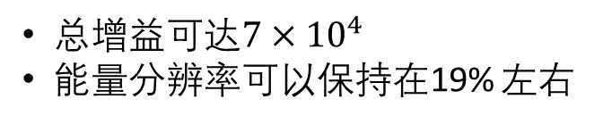

增益与能量分辨
使用5.9keV的${}_{ }^{55}{Fe}$源
$$93\%Ar+7\%{CO}_{2}$$
图1. 总、PA、SA的增益
图2. 对${}_{ }^{55}{Fe}$能谱的三高斯拟合
总增益可达$7×{10}^{4}$
能量分辨率可以保持在19% 左右
已发表结果
Zhiyong Zhang et al. , NIM A 889(2018) 78-82
Notes:
先简单说一下我们发表过的结果。用Fe55作为X射线源测试，Ar混合CO2作为工作气体，DMM的总增益可以达到7万，测得全能峰的能量分辨率约为19%

Slide 7
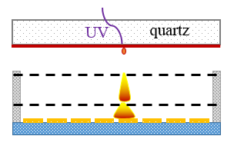
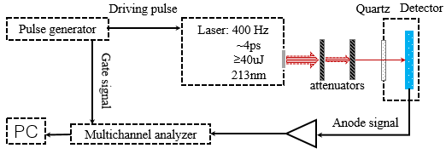
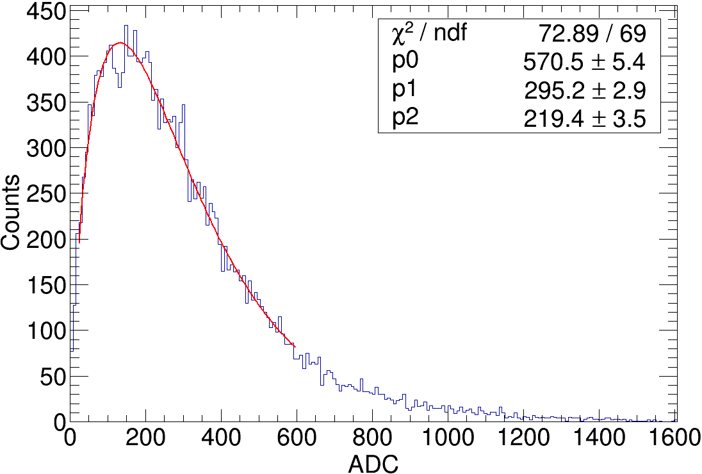
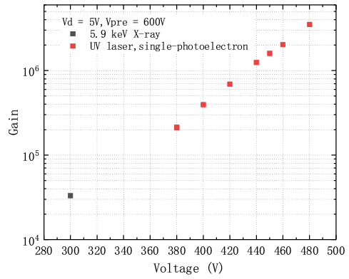

单光电子响应
Ne (80%), CF₄ (10%) and C₂H₆ (10%)
图1. 单光电子放大分布
图2. 增益曲线（最高${\sim 3×10}^{6}$）
Notes:
还有单光电子的测试，使用紫外光源，单光子照射下最高增益约为3e6

Slide 8
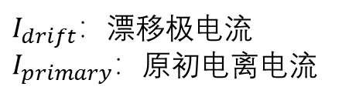

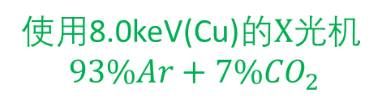



离子反馈(IBF)测试
测试方法：IBF ratio = ($I_{drift}$-$I_{primary}$)/$I_{anode}$
$I_{drift}$：漂移极电流
$I_{primary}$：原初电离电流
Drift cathode (0V)
Drift cathode (-HV)
Pre-mesh (+HV)
Pre-mesh (-HV)
$$\vec{E}$$
Sec-mesh (+HV)
Sec-mesh (-HV)
$I_{anode}$：阳极电流
Anode (+HV)
Anode (0V)
图1. 测量$I_{drift}和I_{primary}$
图2. 测量$I_{anode}$
使用8.0keV(Cu)的$X$光机
$$93\%Ar+7\%{CO}_{2}$$
Ianode：-1 to -3 nA Idirft: 1 pA （⁵⁵Fe源，低计数率）
-10 to -300 nA 10-100 pA （X光机，高计数率）
使用Keithley (6482)皮安表，量程在±20nA时，精度为~10fA
Notes:
下面是我们工作里重点关注的离子反馈。
先介绍一下测试方法。离子反馈用皮安表得到的电流来测定。用X光机作为源，先将漂移级接地，在工作状态下用皮安表测量得到漂移级电流Idrift，再去掉下层丝网与阳极的高压，测得原初电离在漂移级产生的原初电流。最后，改为将阳极接地，测得阳极的工作电流。
将漂移极电流减去原初电离电流，再除以阳极电流，就得到离子反馈率

Slide 9
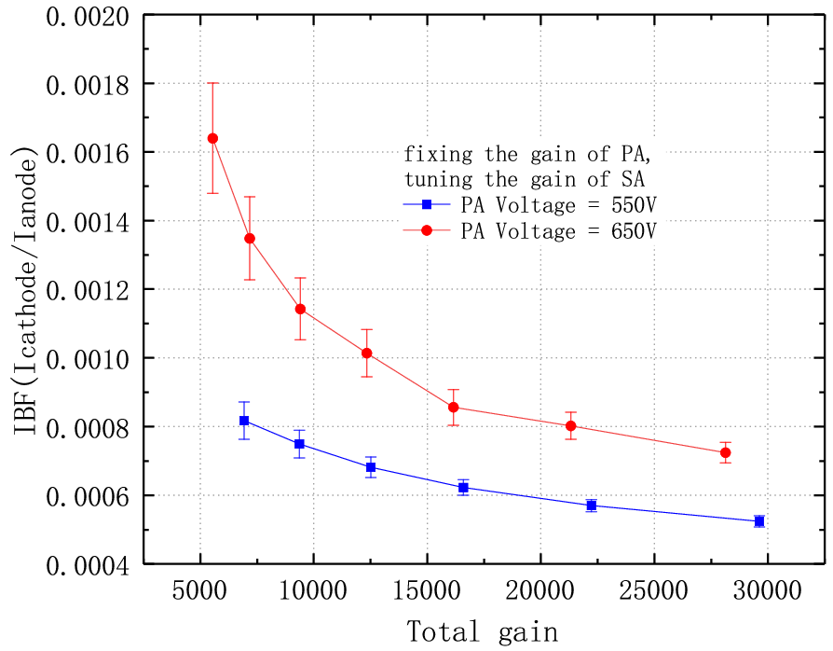
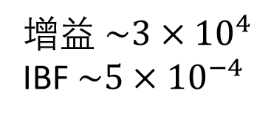
离子反馈——优化前
增益 $\sim 3×{10}^{4}$
IBF$\sim 5×{10}^{−4}$
不同PA下的IBF
Notes:
这是我们在优化前得到的数据。最好的结果是，增益约三万时，IBF约万分之五
不过这个结果引发了一些质疑，所以在进行优化前，我们先对测试方法进行了验证

Slide 10
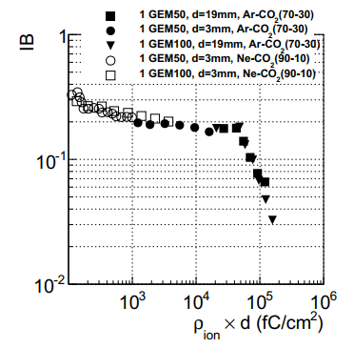
测试方法验证
排除空间电荷效应的影响
M Ball et al 2014 JINST 9 C04025
实际测试条件
Single GEM
图1. 漂移区离子浓度对离子反馈的影响
图2. 我们的验证结果
离子反馈率较低，导致测试条件下漂移区中的离子浓度较低，
不足以对IBF的测试结果产生明显影响
Notes:
首先是排除空间电荷效应的影响。有一种质疑是，在我们的测试中，漂移区里回流的阳离子浓度过高，产生的空间电荷效应导致测到了很低的离子反馈。左边作为对比的工作体现了这个效应。为了验证，我们增大X光机的强度测试，得到右边的结果。可见，IBF没有明显变化。事实上，左右对比可以发现，我们的测试中，由于离子反馈率低很多，漂移区中的离子浓度也很低，不足以对IBF的测试结果产生明显影响

Slide 11
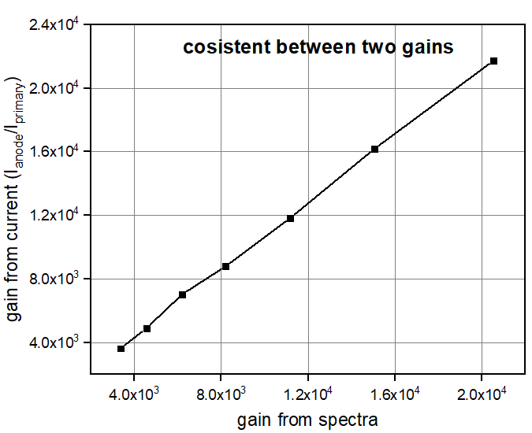
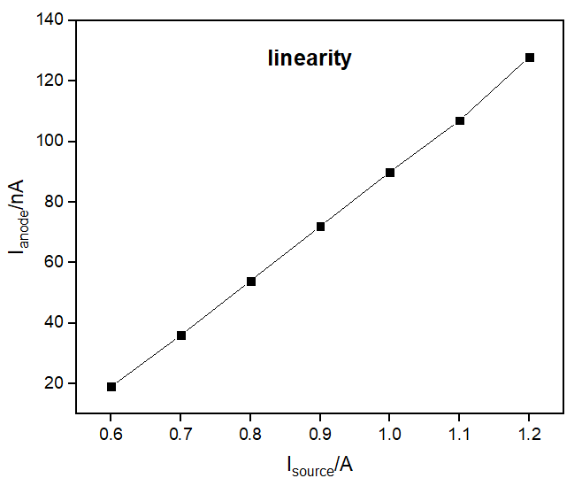
测试方法验证
增益测量
图1. 能谱增益与电流增益的线性
图2. X光机源强与阳极电流的线性
测试中同时用多道能谱与皮安表电流(Ia/Iprimary)来测量增益 两者一致
图二表明在测试范围内，增益不随源强变化
Notes:
还有增益的测量。我们会同时用到能谱给出的增益与电流给出的增益。这两种增益是在相同的探测器状态但不同源强下测到的，为了验证测量正确，图一对比了能谱增益与电流增益，它们是一致的；图二是阳极电流随X光机源强的变化。它的线性说明增益不随源强变化

Slide 12
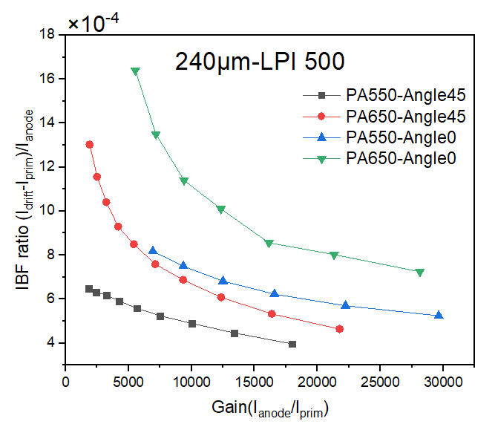
离子反馈(IBF)优化
模拟给出，离子反馈受上下层丝网角度、丝网目数、气隙大小影响
上下丝网夹角
上下丝网交叉,IBF更低
图1. 不同丝网夹角下IBF
Notes:
然后我们对DMM进行离子反馈优化。
模拟给出，。。。
首先考虑上下丝网夹角。像左边那样，上下夹角为0的话，对齐结果不稳定，上下的孔可能对齐，也可能完全不对齐 。右图是，夹角45°与0°的对比。可以看到，上下丝网交叉,IBF更低

Slide 13
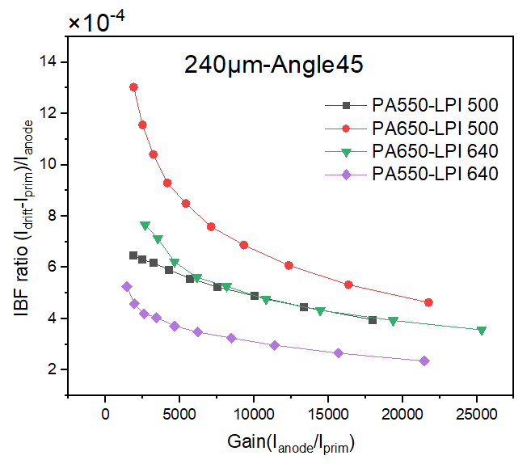
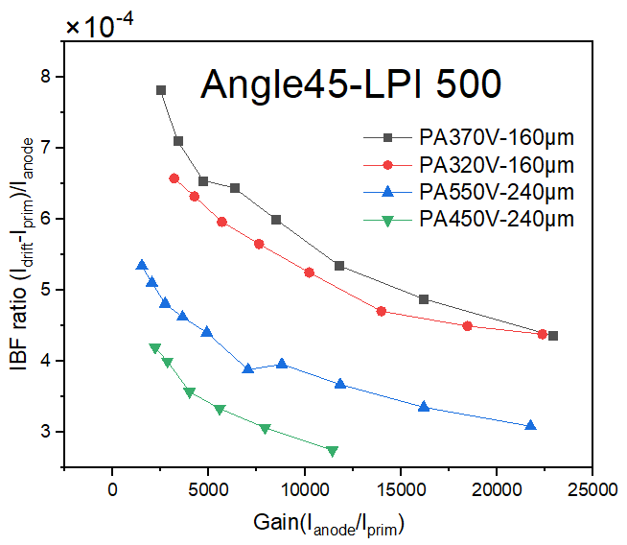
离子反馈(IBF)优化
丝网目数(LPI)
预放大(PA)气隙宽度
丝网目数高,IBF更低
PA气隙宽，IBF更低
PA电压低,IBF更低
Notes:
第二是丝网目数，左图是500目丝网与640目丝网的对比，结果是，丝网目数高,IBF更低
第三是预放大气隙宽度，右图是160微米与240微米气隙的对比，结果是，PA气隙宽，IBF更低
另外，可以看出，PA电压低,IBF更低

Slide 14
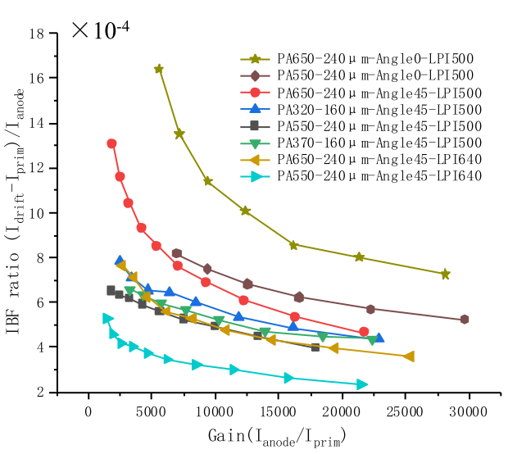
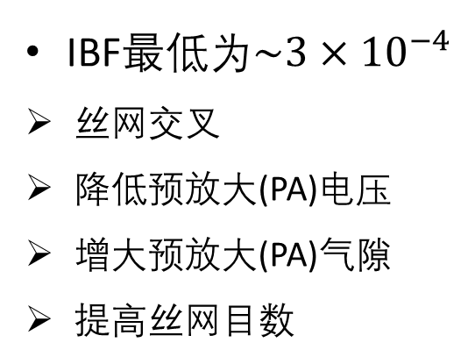
离子反馈(IBF)优化
总结
IBF最低为$\sim 3×{10}^{−4}$
丝网交叉
降低预放大(PA)电压
增大预放大(PA)气隙
提高丝网目数
Notes:
综合起来，压低离子反馈的方法有、、、、四种。达到的IBF最低约万分之三

Slide 15
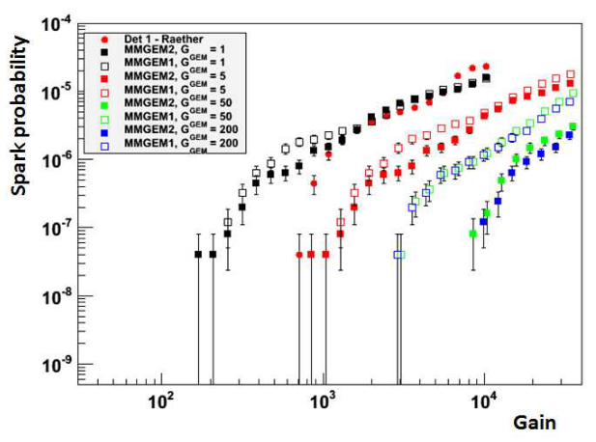
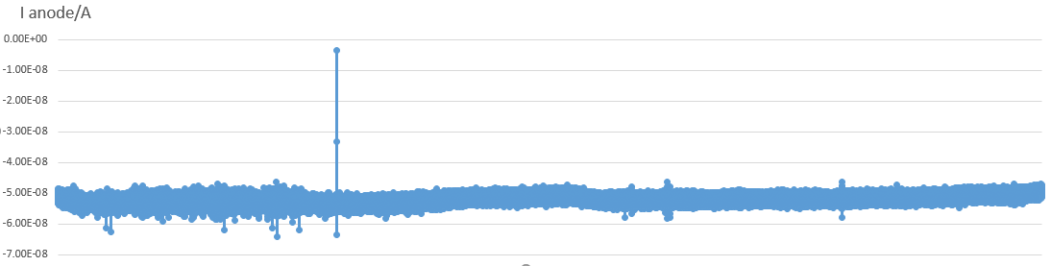
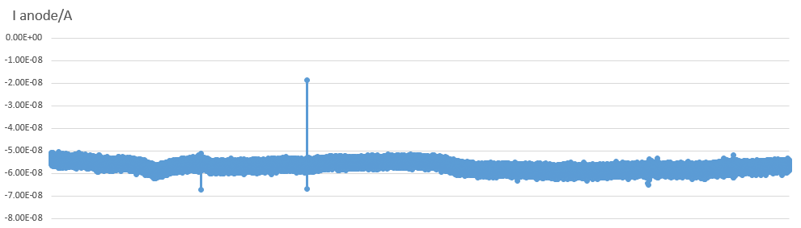
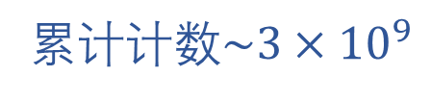

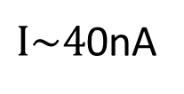
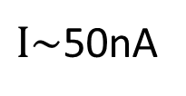
长时间稳定性
DMM：240μm-45°-LPI 640 增益~5000 $X$光机
时长~24h
$I\sim$50nA
PA 650V
$I\sim 4$0nA
PA 550V
图1. 长时间阳极电流
图2. MMGEM打火率
累计计数$\sim {3×10}^{9}$
2012 JINST 7 C06009
Notes:
另外我们验证了长时间的稳定性。用X光机照射，在增益5000的状态下连续工作约24小时，累计计数约${3×10}^{9}$，左边给出的结果显示，只有少数的小打火，所以我们估计打火概率要小于${10}^{−9}$。作为对比，右边给出的MMGEM探测器打火率的模拟结果。在五千的增益下，我们的打火率是比它低的

Slide 16
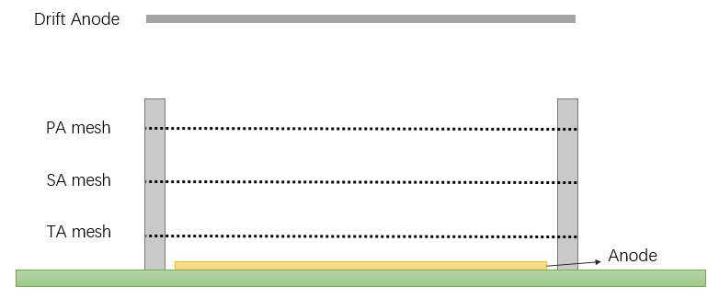
TMM研制
TMM: Triple Micro-Mesh gaseous structure
结构与制作过程与DMM类似
~3-5mm
进一步提高增益，压低IBF
~0.24mm
可见光气体光电倍增管
~0.24mm
~0.12mm
三层丝网进一步发扬了多层丝网的优点，
并且为各气隙工作电压的设置带来了更多的可能性
Notes:
为了进一步提高增益，压低IBF，我们研制了三层micromegas探测器。目标是用于可见光气体光电倍增管
它比DMM多了一个放大级。
三层丝网不仅进一步发扬了多层丝网的优点，并且为各气隙工作电压的设置带来了更多的可能性，可以设置不同的工作模式。
例如，中间级不雪崩，让大部分雪崩在最下级发生，可以降低离子反馈

Slide 17
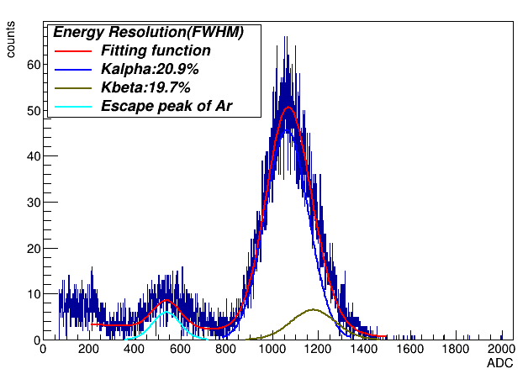
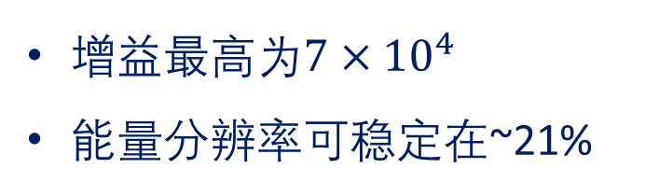

增益与能量分辨
图1. 三级放大(SA)固定在240V时的增益
图2. 典型的${}_{ }^{55}{Fe}$能谱
增益最高为$7×{10}^{4}$
能量分辨率可稳定在~21%
Notes:
与DMM一样，我们首先测试了增益与能量分辨。
增益最高约。。
能量分辨率约。。

Slide 18
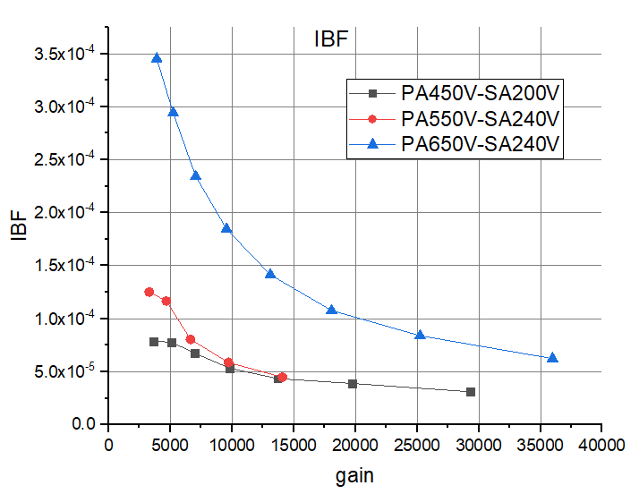
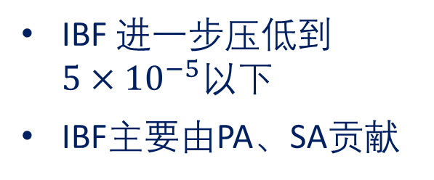
离子反馈(IBF)
IBF 进一步压低到${5×10}^{−5}以下$
IBF主要由PA、SA贡献
IBF曲线
Notes:
然后我们测量了离子反馈。在左图的条件下，中间级几乎不雪崩，这样，IBF 进一步压低到${5×10}^{−5}以下$
另外，实验中的观察证实了IBF主要由PA、SA贡献

Slide 19
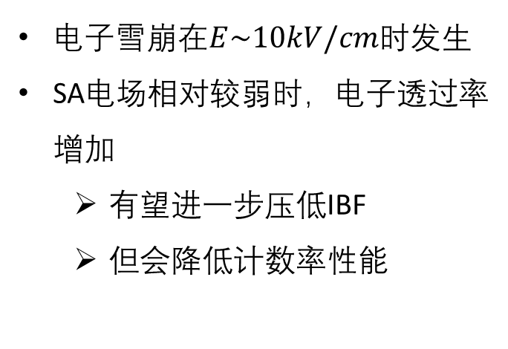
总增益vs. SA电压曲线
电子雪崩在$E\sim 10kV/cm$时发生
SA电场相对较弱时，电子透过率增加
  有望进一步压低IBF
  但会降低计数率性能
固定PA、TA的增益不变
PA=650V TA=530V
Notes:
另外，还有一个有意思的结果。这是总增益关于中间级放大区电场的变化曲线。我们对它的理解是，右边的拐点证明电子雪崩在$E\sim 10kV/cm$时发生，右边的拐点表明SA电场相对较弱时，电子透过率增加，有可能利用这一点进一步压低IBF，但会降低计数率性能

Slide 20
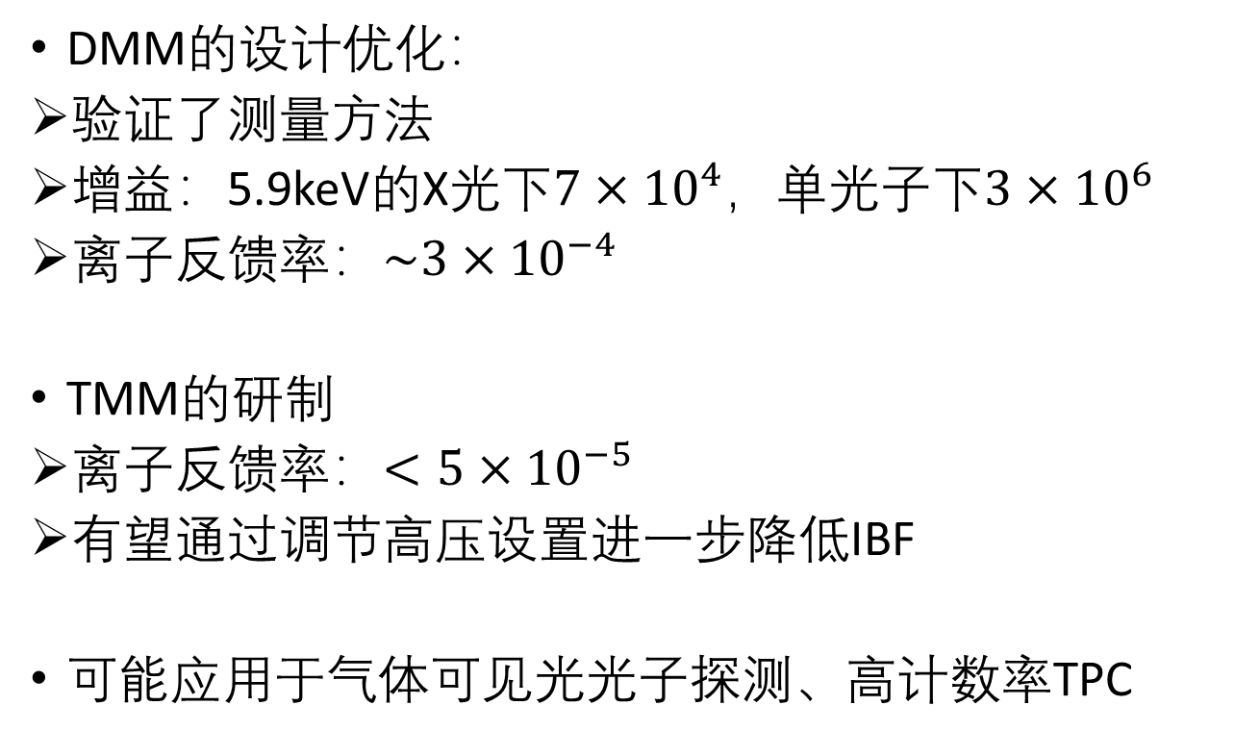
总结
DMM的设计优化：
验证了测量方法
增益：5.9keV的X光下${7×10}^{4}$，单光子下${3×10}^{6}$
离子反馈率：${\sim 3×10}^{−4}$
TMM的研制
离子反馈率：${<5×10}^{−5}$
有望通过调节高压设置进一步降低IBF
可能应用于气体可见光光子探测、高计数率TPC
Notes:
总结一下，首先我们对DMM进行了优化，使IBF达到${\sim 3×10}^{−4}$。然后我们研制了TMM，可以实现${<5×10}^{−5}$的IBF，并有望进一步降低。
这样的IBF，可能应用于气体可见光光子探测、高计数率TPC

Slide 21
谢谢!

Slide 22
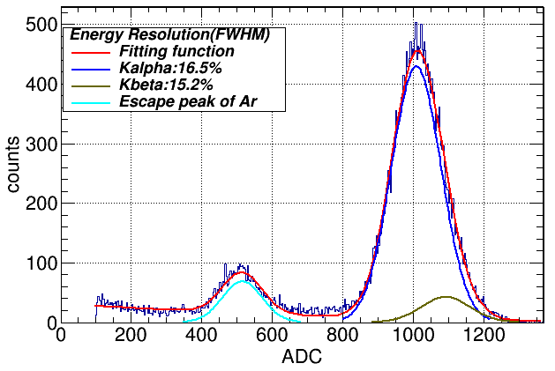
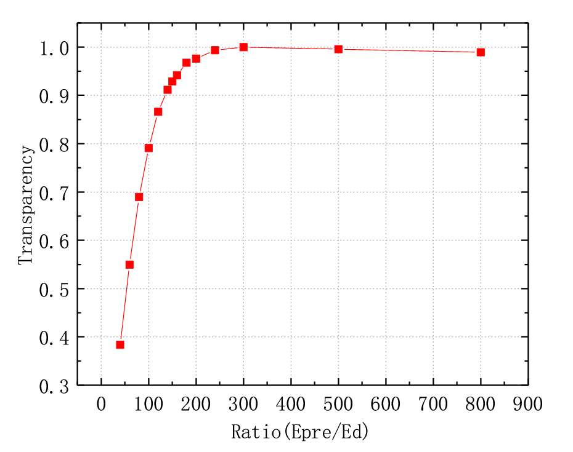
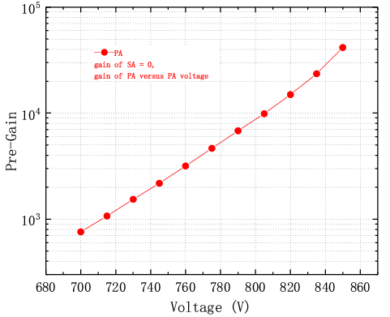
Pre-amplification (PA)
Operating as a typical Micromegas detector individually for PA and SA regions.
Drift (-HV)
3mm
Avalanche (-HV)
~240um
Anode (0V)
Energy spectrum of ⁵⁵Fe x-rays
Transparency versus Eratio
Gain VS avalanche voltages
Mesh type: 590LPI, 23um thickness, 13um wire diameter
Up to 4ᵡ10⁴

Slide 23
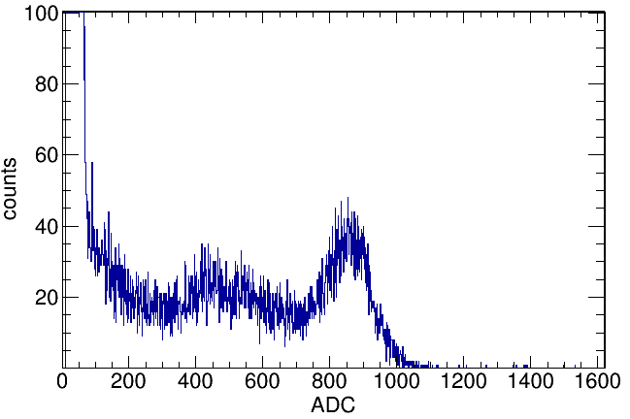
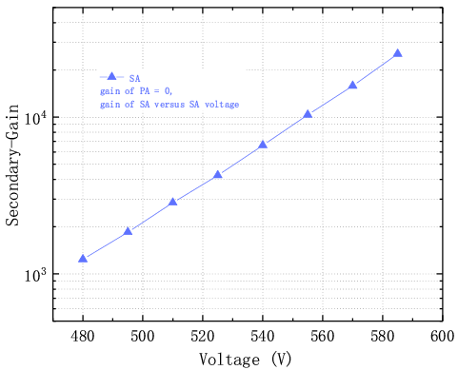
Sec-amplification (SA)
Drift (-HV )
~240um
~120um
Avalanche (-HV)
Anode (0V)
Full energy peak due to the lateral angle photoelectrons and Auger electrons
Gain VS avalanche voltages
The transparency should be similar to PA’s, since their have the same mesh type.
above to 2ᵡ10⁴

Slide 24
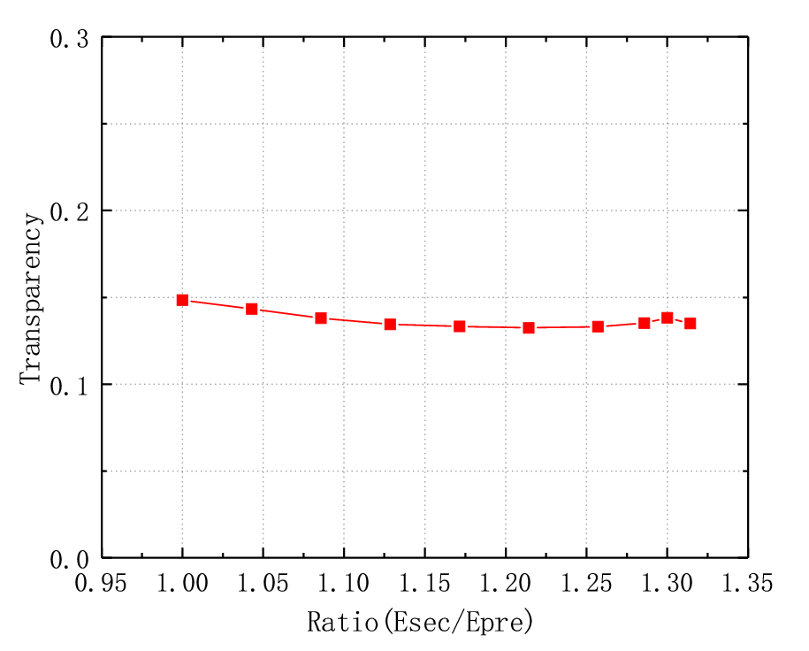
Electron transparency from PA to SA
Simply estimate by: Total gain = PA gain*Trans*SA gain
15% at 1:1 ratio

Slide 25
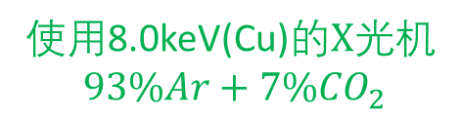
Space charge effect
使用8.0keV(Cu)的$X$光机
$$93\%Ar+7\%{CO}_{2}$$
ρ×d=(I_drift ×d)/(A×v_ion)
let d=0.3cm,A=1cm,v_ion=100cm/s

